Slide 1
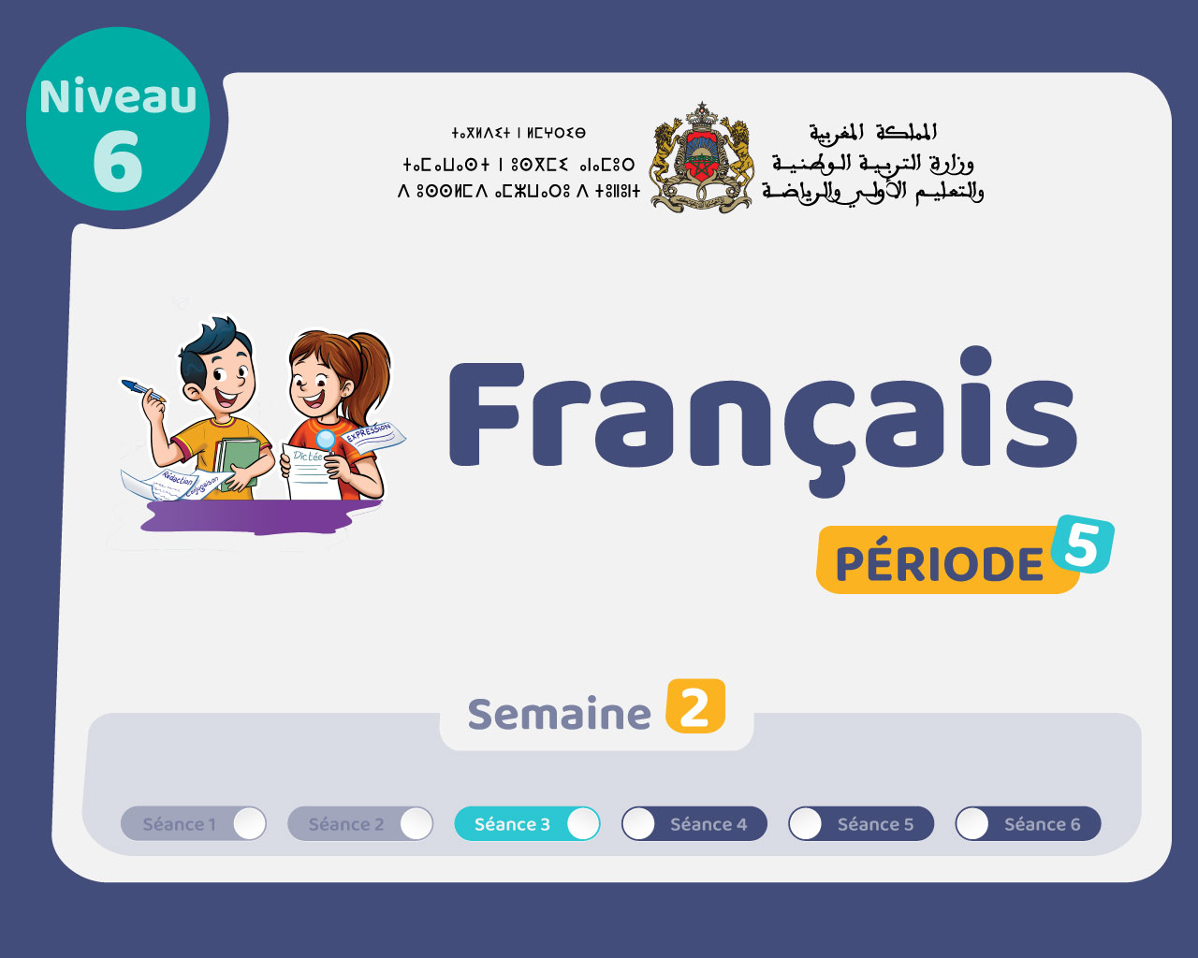

Slide 2

Il convient de lancer le mode diaporama pour la diffusion de la leçon en classe
Réservé à l’enseignant (e)

Slide 3




Pictogrammes
Réservé à l’enseignant (e)
L’enseignant (e) parle
Diffusion d’un média
Média en cours de diffusion
Fin du média. Passer au slide suivant
Expliquer, donner une consigne
Désigner un élève

Slide 4
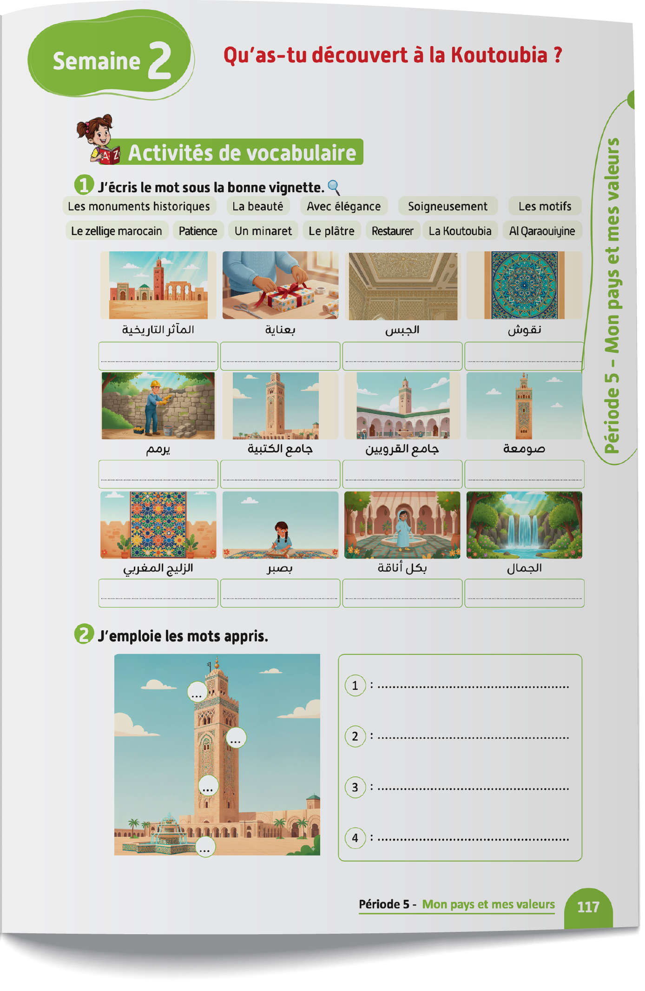
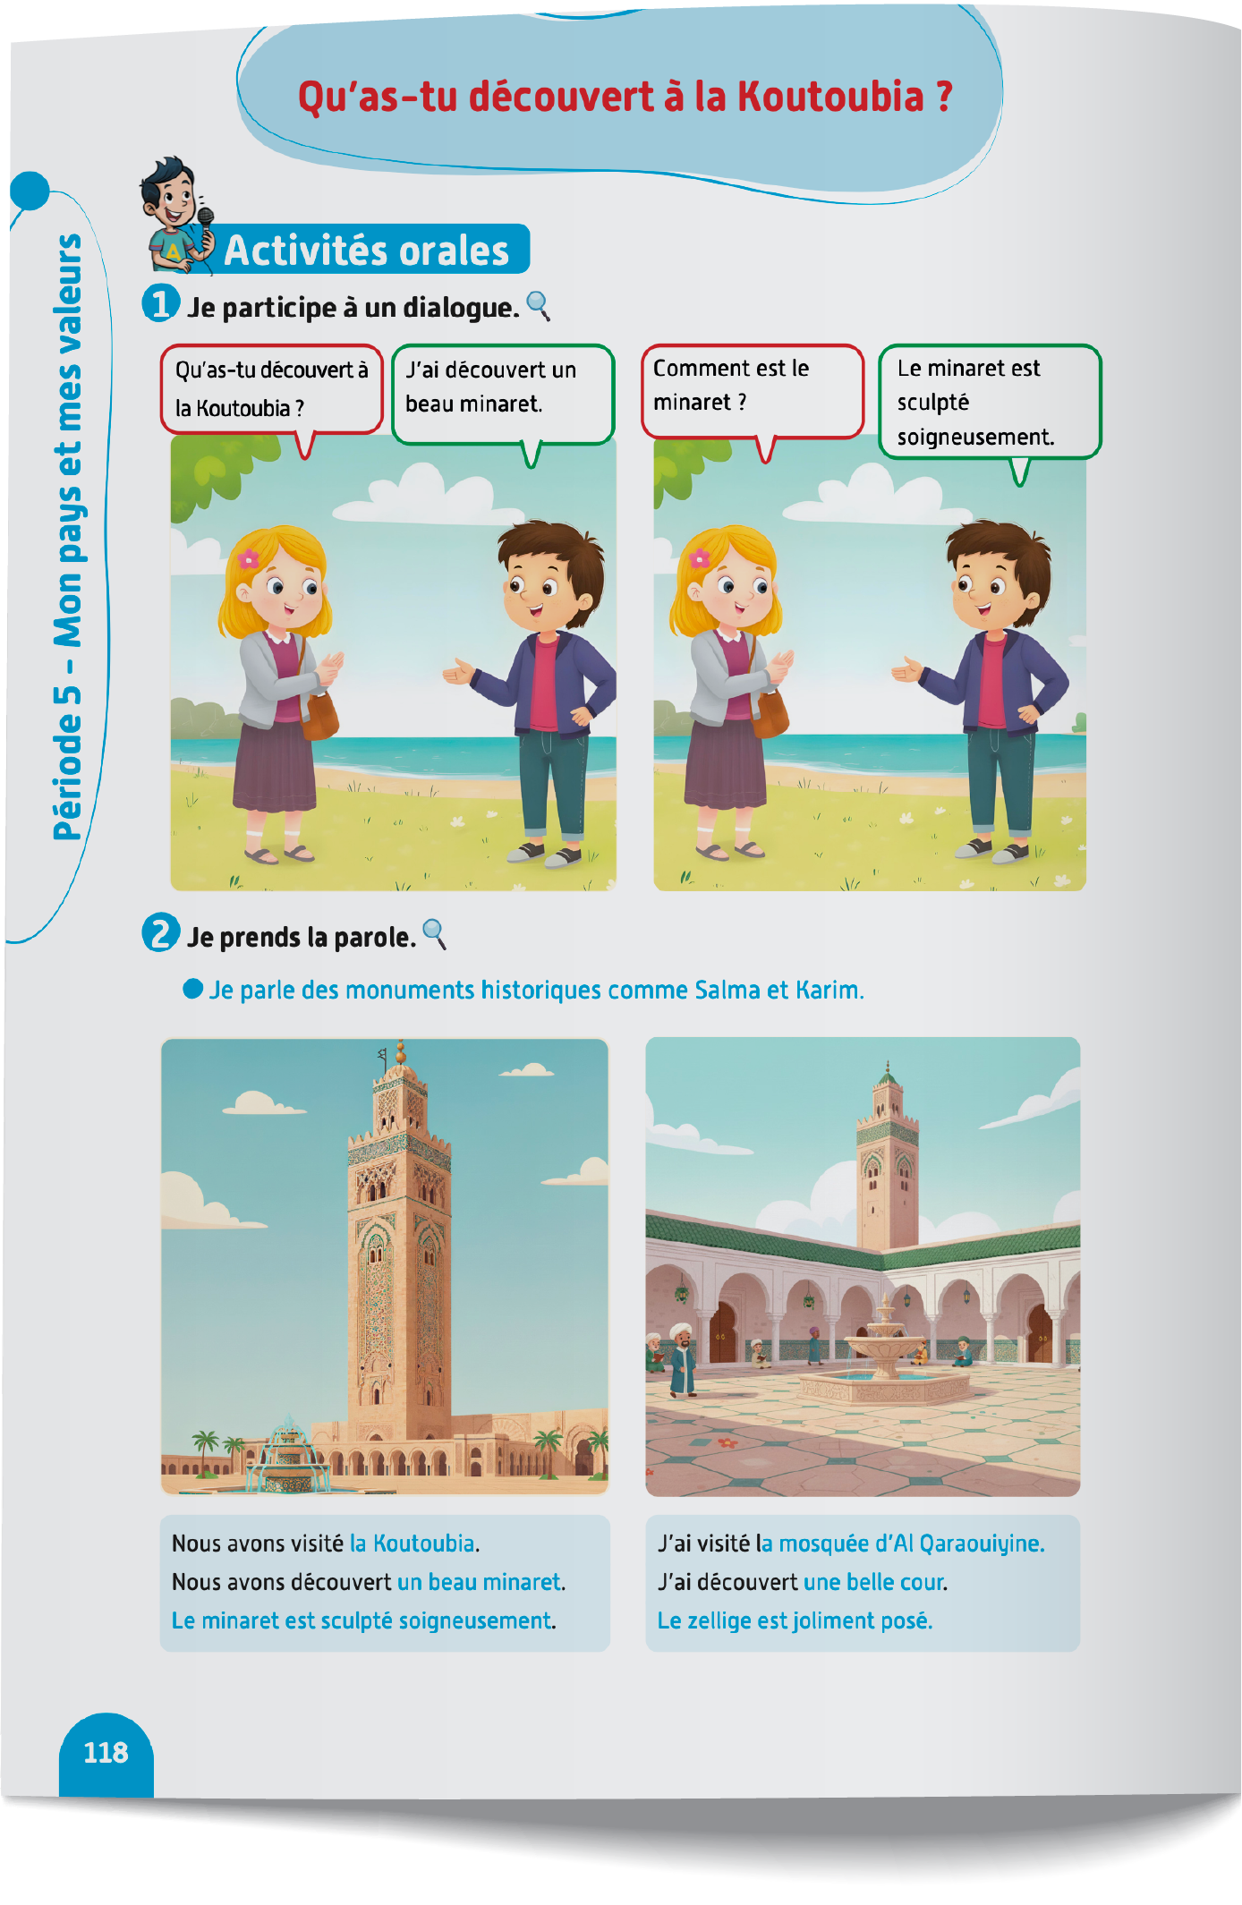
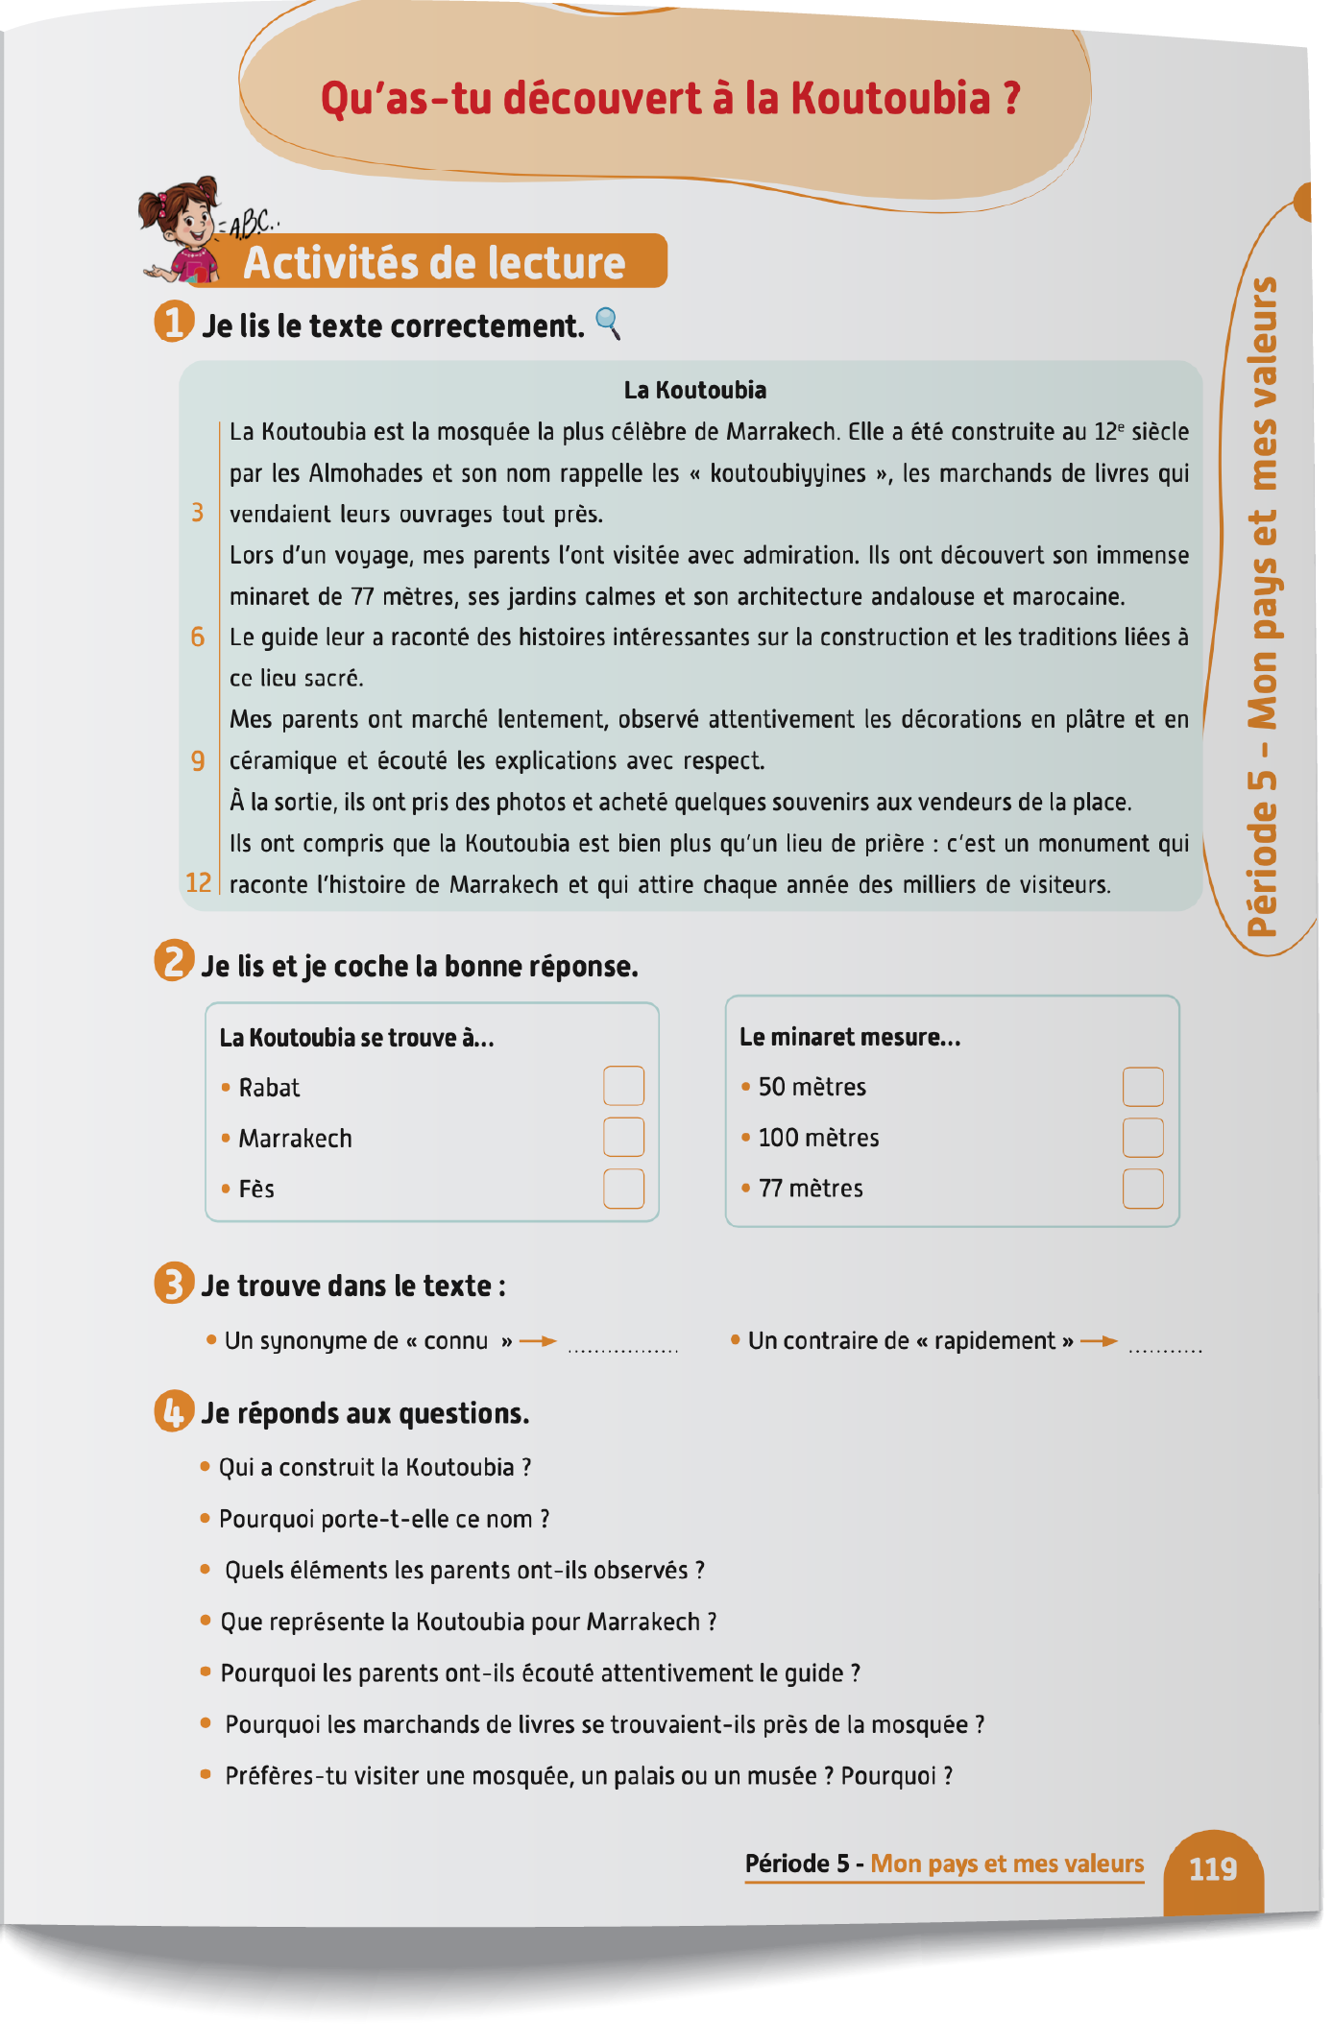
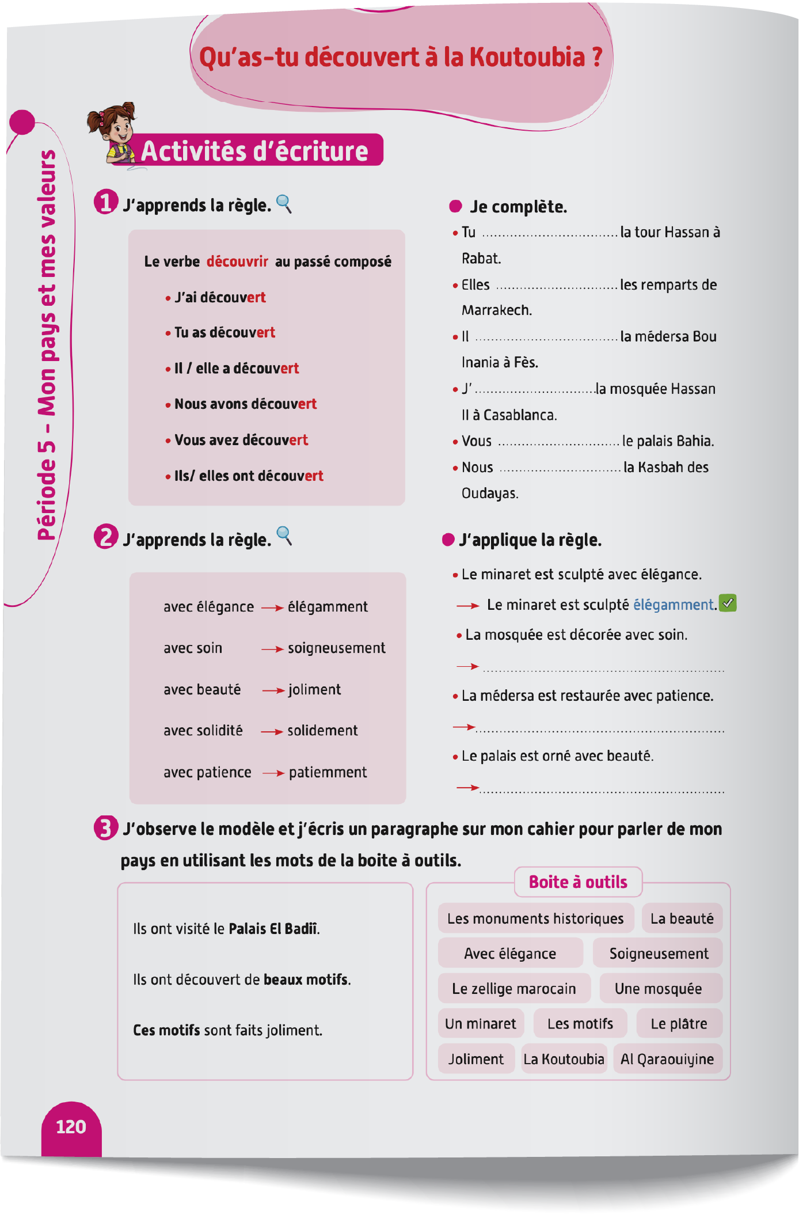
Contenu de la semaine
Réservé à l’enseignant (e)

Slide 5

Organisation de la semaine
Réservé à l’enseignant
Séance 1
Séance 4
Présentation du vocabulaire
Exploitation du vocabulaire
Activités de vocabulaire sur livret
Oral – Dialogue
Lecture – Texte (Compréhension 2)
DNL
Séance 2
Séance 5
Oral – Acte de parole 1
Ecrit – Point de langue 1
Lecture – Texte (fluidité)
Oral – Prise de parole
Ecriture – texte
Séance 3
Séance 6
Oral - Acte de parole 2
Ecrit – Point de langue 2
Lecture – Texte (Compréhension 1)
Révision
Lecture offerte

Slide 6



Plan de la séance 3
Réservé à l’enseignant (e)
1. Acte de parole
Poser la question : Comment est le minaret ?
Répondre à la question : Comment est le minaret ?
Point de langue : les adverbes en -ment
Texte (Compréhension 1).

Slide 7



Bonjour les enfants ! La leçon de français commence maintenant. Soyez attentifs.

Slide 8

Aujourd’hui, nous allons apprendre à poser une question avec Majd et Nada. Soyez attentifs.

Slide 9

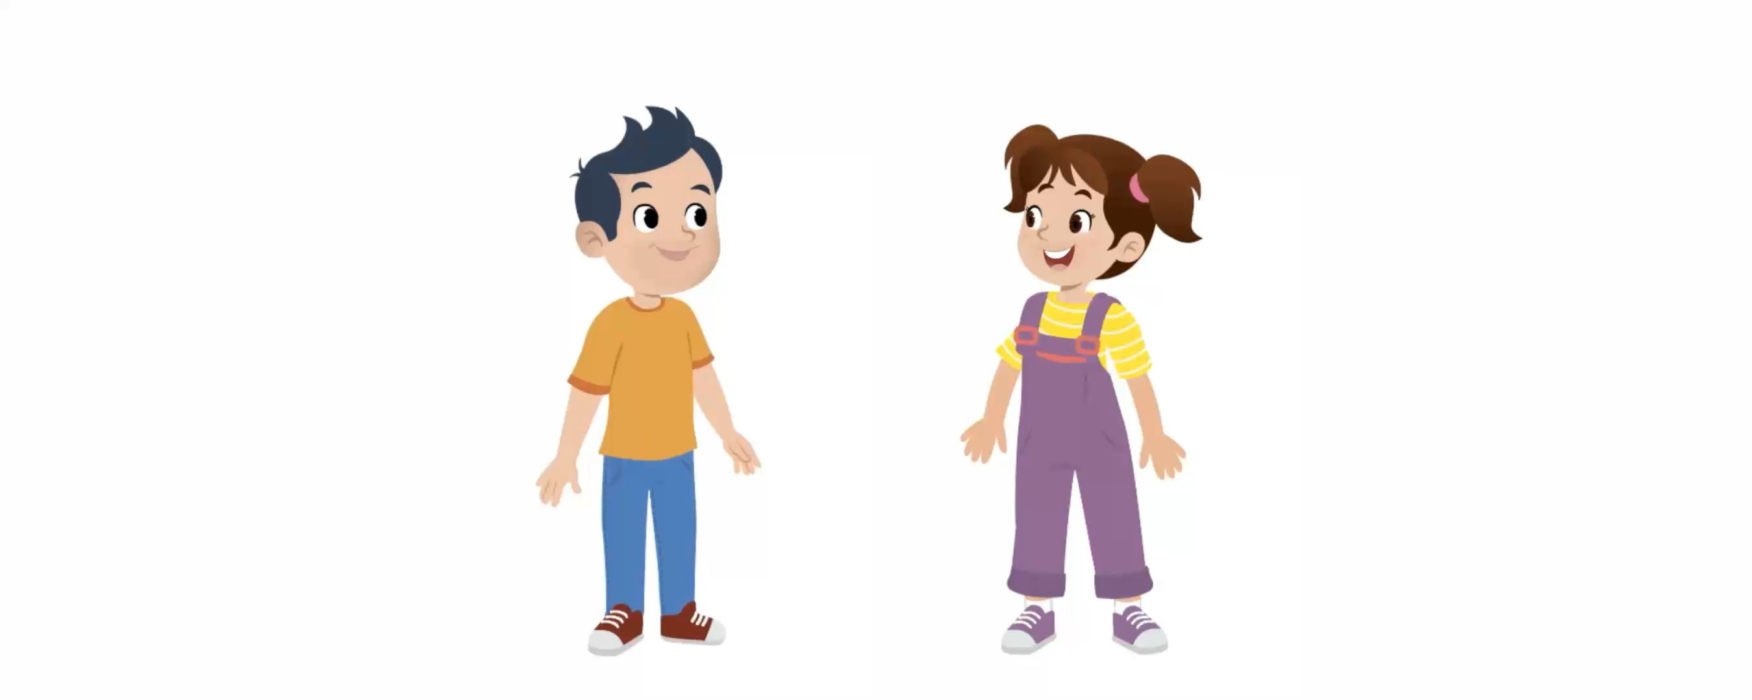


Lecture de la vidéo.

Slide 10
Maintenant, nous allons apprendre à poser les questions comme Majd et Nada. Répétons ensemble.
Comment est le minaret ?
Comment est le zellige marocain ?

Slide 11

Maintenant, nous allons apprendre à répondre aux questions : « Comment est le minaret ? » « Comment est le zellige marocain ? ».

Slide 12

Lecture de la vidéo.

Slide 13
Maintenant, nous allons apprendre à répondre comme Majd et Nada. Répétons ensemble.
Le minaret est sculpté soigneusement.
Le zellige est posé joliment.

Slide 14
Voici d’autres exemples :
La mosquée est décorée élégamment.
Les décorations sont réalisées précisément.

Slide 15






À votre tour. Qui veut passer au tableau pour jouer la scène ?
Comment est ________ ?
__________ est sculpté avec ________.

Slide 16


À votre tour. Qui veut passer au tableau pour jouer la scène ?
Comment est ________ ?
______ est restauré avec ________.

Slide 17


À votre tour. Qui veut passer au tableau pour jouer la scène ?
__________ est posé __________.
Comment est ________ ?

Slide 18


Chacun joue le dialogue avec son voisin.
__________ est _______________.
Comment est ________ ?

Slide 19
Plan de la séance 3
Réservé à l’enseignant (e)
Poser la question : Comment est le minaret ?
Répondre à la question : Comment est le minaret ?
2. Ecrit : Point de langue
Point de langue : les adverbes en -ment
Texte ( Compréhension 1)

Slide 20
Nous allons apprendre à utiliser les adverbes en –ment.
Les adverbes en -ment

Slide 21


Lecture de la vidéo.

Slide 22
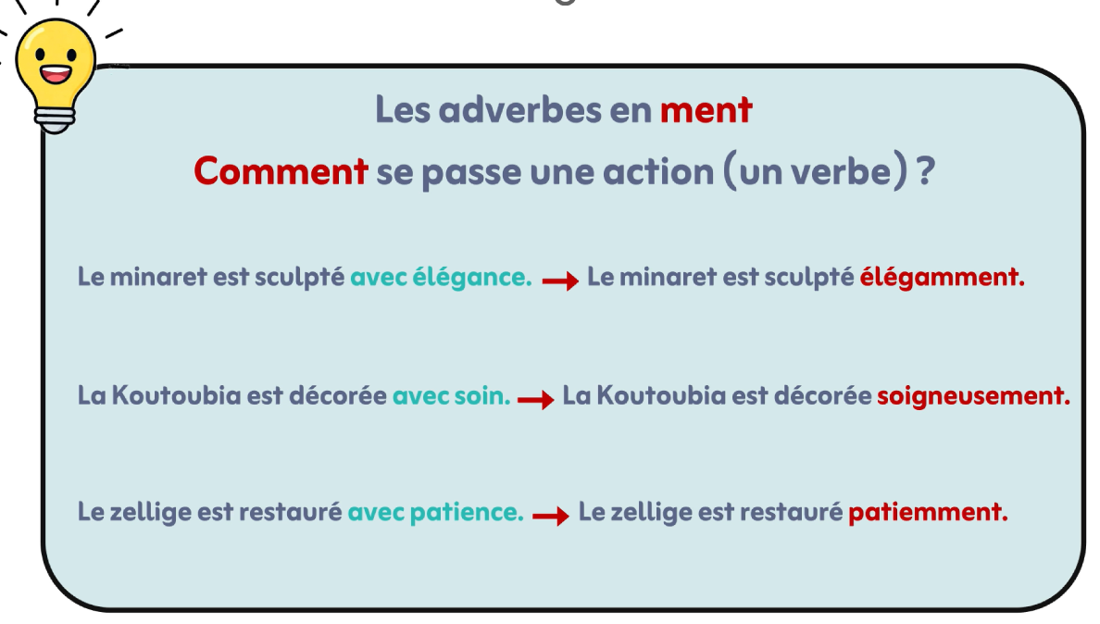
Répétons ensemble.

Slide 23

Prenez vos ardoises.

Slide 24
Sur vos ardoises, transformez les mots en couleur en adverbes en –ment.
Les mosquées au Maroc sont construites avec patience.

Slide 25
Levez les ardoises.

Slide 26
Corrigez.
Les mosquées au Maroc sont construites patiemment.

Slide 27
Sur vos ardoises, transformez les mots en couleur en adverbes en –ment.
La médersa Ben Youssef est décorée avec soin.

Slide 28
Levez les ardoises.

Slide 29
Corrigez.
La médersa Ben Youssef est décorée soigneusement.

Slide 30
Sur vos ardoises, transformez les mots couleur en adverbes en –ment.
Le minaret est construit avec solidité.

Slide 31
Levez les ardoises.

Slide 32
Corrigez.
Le minaret est construit solidement.

Slide 33
Prenez vos livrets à la page 120.

Slide 34

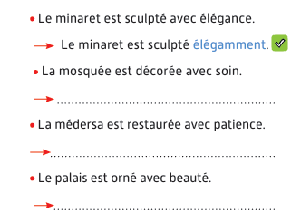
Vous allez faire l’activité 2. Je vais expliquer la consigne et passer entre les rangs pour vous aider.

Slide 35
Corrigez.
La mosquée est décorée soigneusement.
La médersa est restaurée patiemment.
Le palais est orné joliment.

Slide 36
Plan de la séance 3
Réservé à l’enseignant (e)
1. Acte de parole
Poser la question : Comment est le minaret ?
Répondre à la question : Comment est le minaret ?
Point de langue : les adverbes en -ment
Texte (Compréhension 1).

Slide 37
Prenez vos livrets à la page 119. Nous avons déjà lu ce texte. Maintenant, on va essayer de le comprendre, partie par partie.

Slide 38
Pour chaque partie du texte, on va suivre les mêmes étapes.
Etape 1
Etape 2
Etape 3
Je lis en silence et j’essaie de comprendre le texte.
Je repère les mots difficiles et je demande à mon enseignant(e) de me les expliquer
Je lis la question, puis je cherche la réponse dans le texte.

Slide 39


Lisez silencieusement le texte et essayez de le comprendre.
Partie 1/3
Etape 1
Etape 2
Etape 3
La Koutoubia
La Koutoubia est la mosquée la plus célèbre de Marrakech. Elle a été construite au 12e siècle par les Almohades et son nom rappelle les « koutoubiyyine », les marchands de livres qui vendaient leurs ouvrages tout près.

Slide 40
Quels sont les mots difficiles dans le texte ? Levez la main. Je vais vous expliquer.
Partie 1/3
Etape 1
Etape 2
Etape 3
La Koutoubia
La Koutoubia est la mosquée la plus célèbre de Marrakech. Elle a été construite au 12e siècle par les Almohades et son nom rappelle les « koutoubiyyine », les marchands de livres qui vendaient leurs ouvrages tout près.

Slide 41
Lisez la question et cherchez la réponse dans le texte. Qui veut répondre ?
Partie 1/3
Etape 1
Etape 2
Etape 3
Question 1 : Qu’est-ce que la Koutoubia ?
La Koutoubia
La Koutoubia est la mosquée la plus célèbre de Marrakech. Elle a été construite au 12e siècle par les Almohades et son nom rappelle les « koutoubiyyine », les marchands de livres qui vendaient leurs ouvrages tout près.

Slide 42
La question est : « Qu’est-ce ? » Je cherche dans le texte une définition. La réponse est : La Koutoubia est la mosquée la plus célèbre de Marrakech.
Partie 1/3
Etape 1
Etape 2
Etape 3
Question 1 : Qu’est-ce que la Koutoubia ?
La Koutoubia
La Koutoubia est la mosquée la plus célèbre de Marrakech. Elle a été construite au 12e siècle par les Almohades et son nom rappelle les « Koutoubiyyine », les marchands de livres qui vendaient leurs ouvrages tout près.

Slide 43
On passe à la deuxième partie du texte. Lisez en silence et essayez de comprendre.
Partie 1
Partie 2
Partie 3
Lors d’un voyage, mes parents l’ont visitée avec admiration. Ils ont découvert son immense minaret de 77 mètres, ses jardins calmes et son architecture andalouse et marocaine. Le guide leur a raconté des histoires intéressantes sur la construction et les traditions liées à ce lieu sacré.

Slide 44
Quels sont les mots difficiles dans le texte ? Levez la main. Je vais vous expliquer.
Partie 2/3
Etape 1
Etape 2
Etape 3
Lors d’un voyage, mes parents l’ont visitée avec admiration. Ils ont découvert son immense minaret de 77 mètres, ses jardins calmes et son architecture andalouse et marocaine. Le guide leur a raconté des histoires intéressantes sur la construction et les traditions liées à ce lieu sacré.

Slide 45
Lisez la question et cherchez la réponse dans le texte. Qui veut répondre ?
Partie 2/3
Etape 1
Etape 2
Etape 3
Question 2 : Combien mesure le minaret ?
Lors d’un voyage, mes parents l’ont visitée avec admiration. Ils ont découvert son immense minaret de 77 mètres, ses jardins calmes et son architecture andalouse et marocaine. Le guide leur a raconté des histoires intéressantes sur la construction et les traditions liées à ce lieu sacré.

Slide 46
La question est : « Combien ? ». Je cherche une mesure dans le texte. La réponse est : la hauteur du minaret est de 77 mètres,
Partie 2/3
Etape 1
Etape 2
Etape 3
Question 2 : Combien mesure le minaret ?
Lors d’un voyage, mes parents l’ont visitée avec admiration. Ils ont découvert son immense minaret de 77 mètres, ses jardins calmes et son architecture andalouse et marocaine. Le guide leur a raconté des histoires intéressantes sur la construction et les traditions liées à ce lieu sacré.

Slide 47
On passe à la troisième partie du texte. Lisez en silence et essayez de comprendre.
Partie 3/3
Etape 1
Etape 2
Etape 3
Mes parents ont marché lentement, observé attentivement les décorations en plâtre et en céramique, et écouté les explications avec respect. À la sortie, ils ont pris des photos et acheté quelques souvenirs aux vendeurs de la place. Ils ont compris que la Koutoubia est bien plus qu’un lieu de prière : c’est un monument qui raconte l’histoire de Marrakech et qui attire chaque année des milliers de visiteurs.

Slide 48
Quels sont les mots difficiles dans le texte ? Levez la main. Je vais vous expliquer.
Partie 3/3
Etape 1
Etape 2
Etape 3
Mes parents ont marché lentement, observé attentivement les décorations en plâtre et en céramique, et écouté les explications avec respect. À la sortie, ils ont pris des photos et acheté quelques souvenirs aux vendeurs de la place. Ils ont compris que la Koutoubia est bien plus qu’un lieu de prière : c’est un monument qui raconte l’histoire de Marrakech et qui attire chaque année des milliers de visiteurs.

Slide 49
Lisez la question et cherchez la réponse dans le texte. Qui veut répondre ?
Partie 3/3
Etape 1
Etape 2
Etape 3
Question 3 : Qu’est-ce que les parent ont observé ?
Mes parents ont marché lentement, observé attentivement les décorations en plâtre et en céramique, et écouté les explications avec respect. À la sortie, ils ont pris des photos et acheté quelques souvenirs aux vendeurs de la place. Ils ont compris que la Koutoubia est bien plus qu’un lieu de prière : c’est un monument qui raconte l’histoire de Marrakech et qui attire chaque année des milliers de visiteurs.

Slide 50
La question est « Qu’est-ce que ? ». Je cherche des objets dans le texte. La réponse est : les décorations en plâtre et en céramique.
Partie 3/3
Etape 1
Etape 2
Etape 3
Question 3 : Qu’est-ce que les parent ont observé ?
Mes parents ont marché lentement, observé attentivement les décorations en plâtre et en céramique, et écouté les explications avec respect. À la sortie, ils ont pris des photos et acheté quelques souvenirs aux vendeurs de la place. Ils ont compris que la Koutoubia est bien plus qu’un lieu de prière : c’est un monument qui raconte l’histoire de Marrakech et qui attire chaque année des milliers de visiteurs.

Slide 51
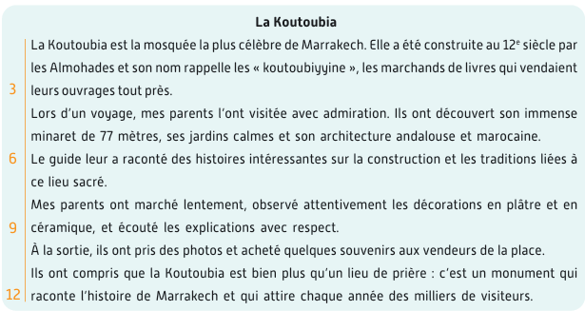

Prenez vos livrets à la page 119. Avec votre voisin, vous allez lire le texte. Je vais circuler entre les rangs pour vous aider.

Slide 52
Notez les devoirs à faire à la maison. Vous allez relire le texte de la page 119. Vous allez aussi refaire l’activité 1 de la page 120.

Slide 53


La séance d’aujourd’hui est terminée. A bientôt.

